Slide 1
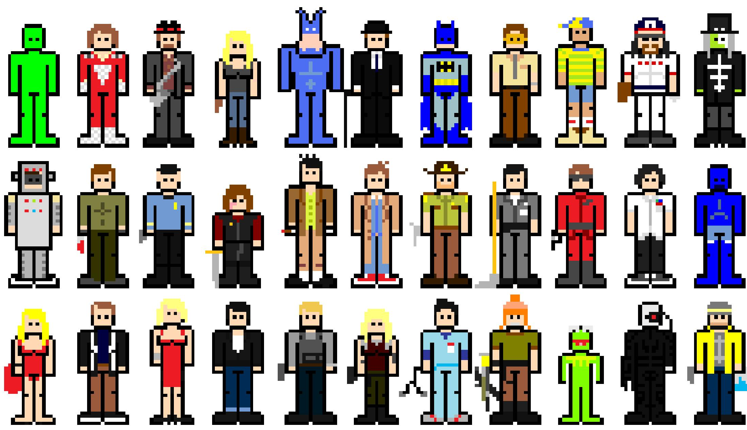
Gemeinsam wachsen in der neuen Arbeitswelt
Forum Musikalische Bildung FMB 2025/17. Januar 2025/Barbara Josef/5-9 AG

Slide 2


Slide 3

plastic
hours
Gershom Scholem, Religionshistoriker
Eine Zeitqualität, in der vieles möglich ist und gestaltbar ist, oft verursacht durch Krisen, aber auch andere Formen des Neubeginns.
Copilot Designer
Notes:
Zahlen
Krisen
ESC, Schweiz das dritte Geschlecht

Slide 4
I Neue Arbeit
II Neues Ich
III Neues Wir

Slide 5
Arvus
Arabeit
Notes:
Arvus = lateinisch für Ackerland
Arabeit = Althochdeutsch für Mühsal und Not
Früher spielte Arbeit eine untergeordete Rolle, sie war mühsam und es galt, sie zu vermeiden, bis ins Mittelalter
Änderte sich mit dem Zerfall der feudalen Strukturen, Stellung und Wert der Arbeit nahm zu
Entwickelte sich später zur Quelle der persönlichen Identitätsbildung

Slide 6

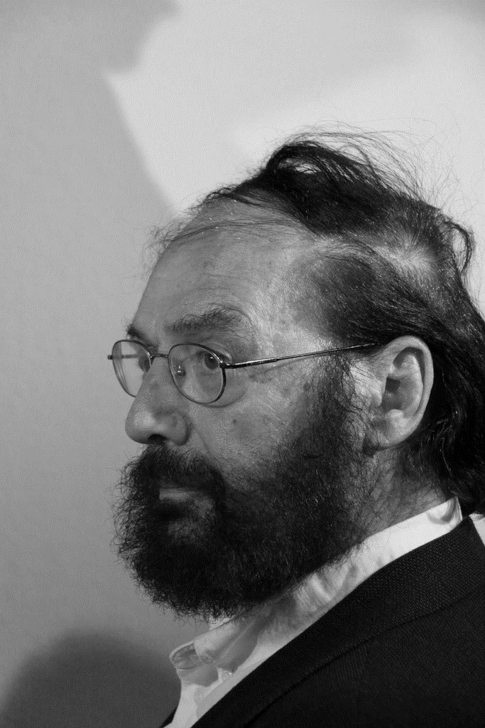
Frithjof Bergmann – Wikipedia
Begriffsprägung New Work: 1984
Notes:
1984 Zentrum für Neue Arbeit

Slide 7
from jobs
to careers
to callings
Derek Thompsen, The Atlantic, angelehnt an: Wrzesniewski, A., McCauley, C., Rozin, P., & Schwartz, B. (1997).
Jobs, careers, and callings: People's relations to their work. Journal of research in personality, 31(1), 21-33.
Notes:
Arbeit kann uns das geben, was wir historisch gesehen von Religion erwartet haben

Slide 8
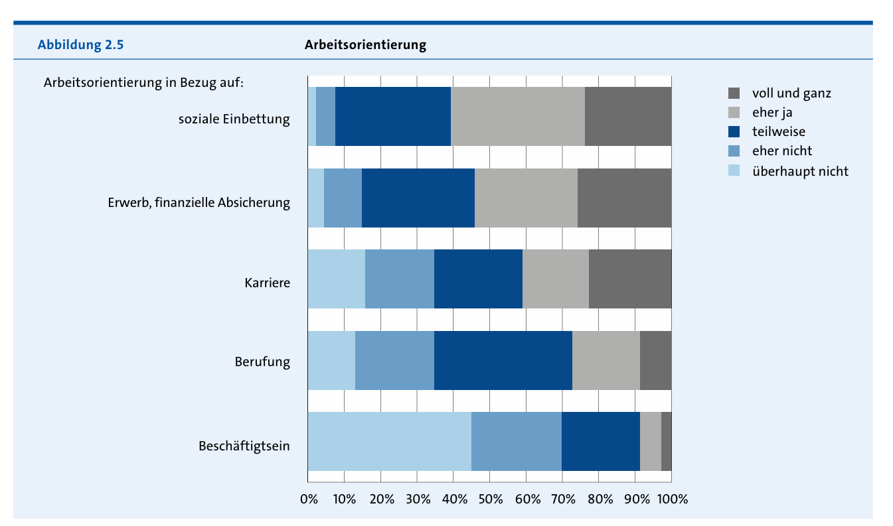
Quelle: HR Barometer 2024 UZH Publikation A4

Slide 9
Shift von Macht und Knappheit
Institutionen
Individuen
Notes:
Alles lässt sich konfigurieren, Zeitgeist, nicht Generationenthema

Slide 10


Slide 11
Individualität ≠ Egoismus
© GDI https://gdi.ch/publikationen/studien/hier-und-jetzt-engagiert#attr=
Notes:
Normale Jobs UND Wissensarbeitende

Slide 12


Slide 13
Was kann ich in dieser Organisation lernen?
Passen die Mission der Organisation zu meinen Zielen?
Wie zahlt mein Beitrag auf die Gesamtziele ein?
Welche Mehrwerte schaffen wir für wen?
Welche Werte leiten unser Handeln?
Warum ist meine Rolle wichtig?
Was kann ich mitgestalten?

Slide 14
Wir gestalten den gesellschaftlichen und technologischen Wandel in der Arbeitswelt vorausschauend zum Wohl von Individuen, Organisation und Anspruchsgruppen.
© 5-9 AG
Notes:
Normale Jobs UND Wissensarbeitende

Slide 15
I Neue Arbeit
II Neues Ich
III Neues Wir

Slide 16


Stressfaktor VUCA-Welt

Slide 17


Slide 18

Wandel = Verlust?
Notes:
Unser inneres Bild des Wandels

Slide 19
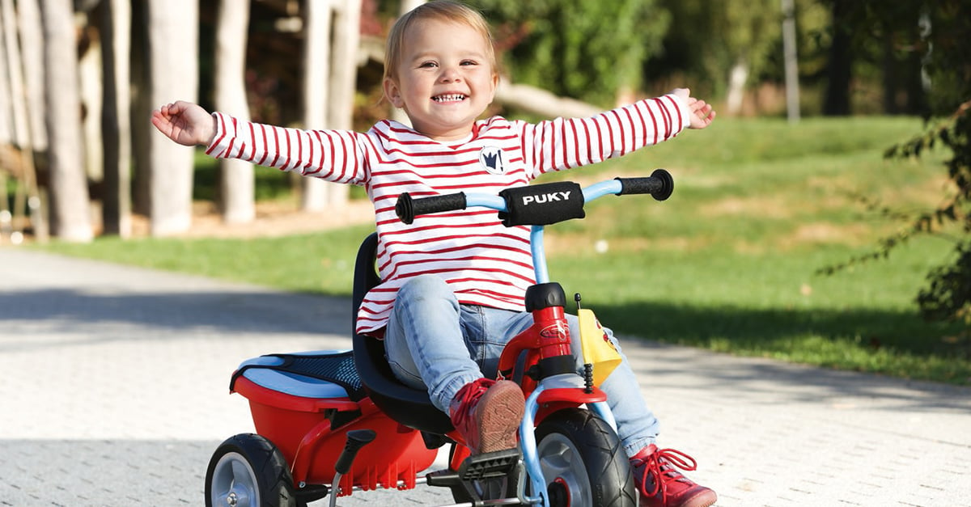
Lernen = Lebenselixier!
Lernen = Lebenselixier!
Notes:
Embrace Change, Org & Individum
Lernen mit Veränderungen zu tanzen

Slide 20
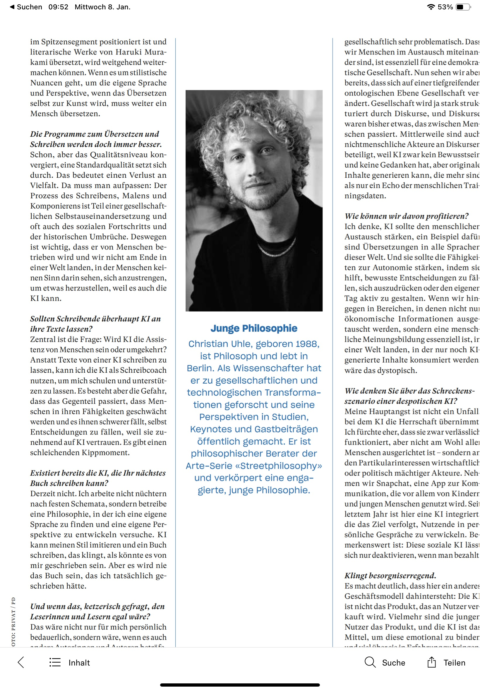
NZZ Folio, 8. Januar 2025

Slide 21
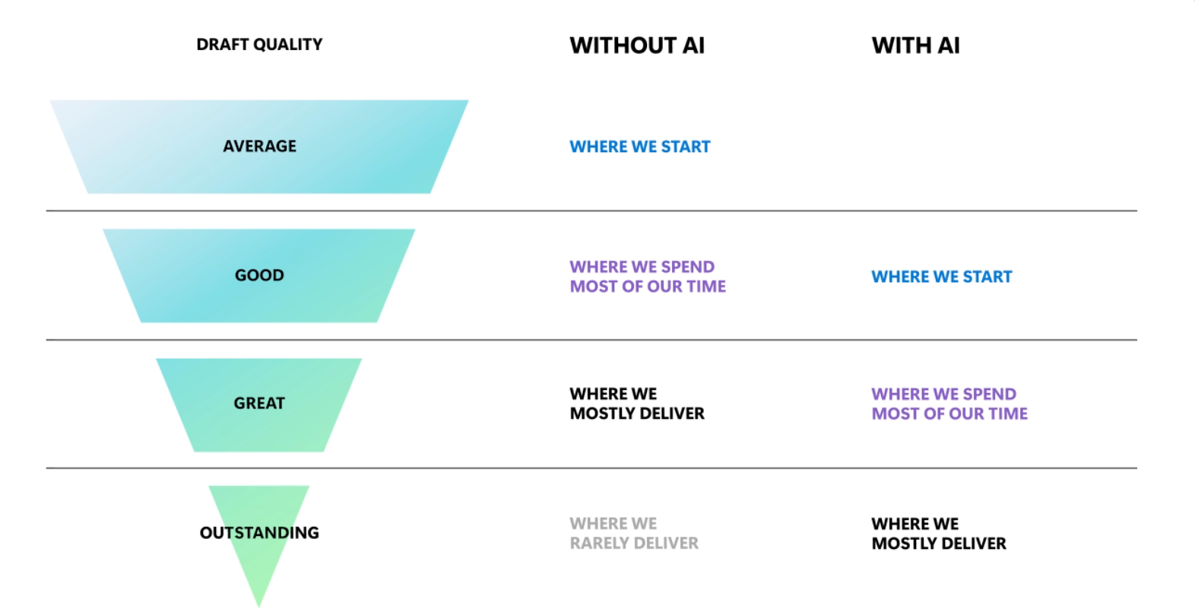
Quelle: A Whole New Way of Working (microsoft.com)

Slide 22


Arbeit bewusst gestalten
Unsere «Hochleistungs-Fenster»
30 Minuten
3 Stunden
11 Stunden
nach dem Aufstehen
Nutzen wir sie gezielt?
Quelle: Valdez, P. (2019). Focus: attention science: circadian rhythms in attention. The Yale journal of biology and medicine, 92(1), 81.
Notes:
Regeneratives Arbeiten

Slide 23
Was kann ich beeinflussen?
Dinge, die uns belasten, lassen sich in drei Kategorien (→ Kreise) einteilen.
Dinge, die wir kontrollieren können
Dinge, die wir beeinflussen können
Dinge, die wir akzeptieren müssen
Das Ziel besteht darin, möglichst viel aktiv zu beeinflussen. Im Idealfall gelingt es uns, das Thema ins Positive umzukehren, im Minimum können wir die negativen Elemente abschwächen.
Kontrolle
Einfluss
Bedenken
Quelle linke Seite: Steven Covey, Circle of Influence

Slide 24

Persönliche Stärken gezielt einsetzen
Welche deiner Stärken sind nicht erlernt, sondern Teil deiner Identität
(→ Hinweis: sie gelingen dir mit Leichtigkeit)?
Wie kannst du sie – gerade in Phasen der Veränderungen – noch besser einsetzen?
Stärken-Test Universität Zürich
Du kannst auch Freunde fragen
Notes:
Ziele entkoppeln von Umfelddynamik, Zeit bedeutsam investieren → was kann ich für mich hier lernen?
Humor
Dankbarkeit
Vergebungsbereitschaft
Neugier
Kreativität
Statt Weisheit, Führungsvermögen, soziale Inteligenz

Slide 25
I Neue Arbeit
II Neues Ich
III Neues Wir

Slide 26
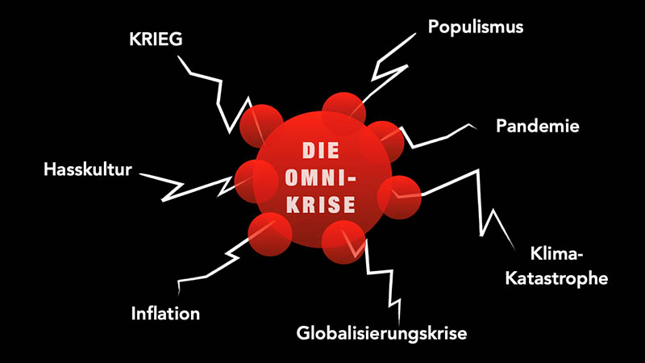
© Zukunftsinstitut
Notes:
Starre Betriebssysteme und Hierarchien funktionieren nicht mehr

Slide 27
Das Jahrzehnt der Resilienz
Quelle: Zukunftsinstitut
20 - 30

Slide 28
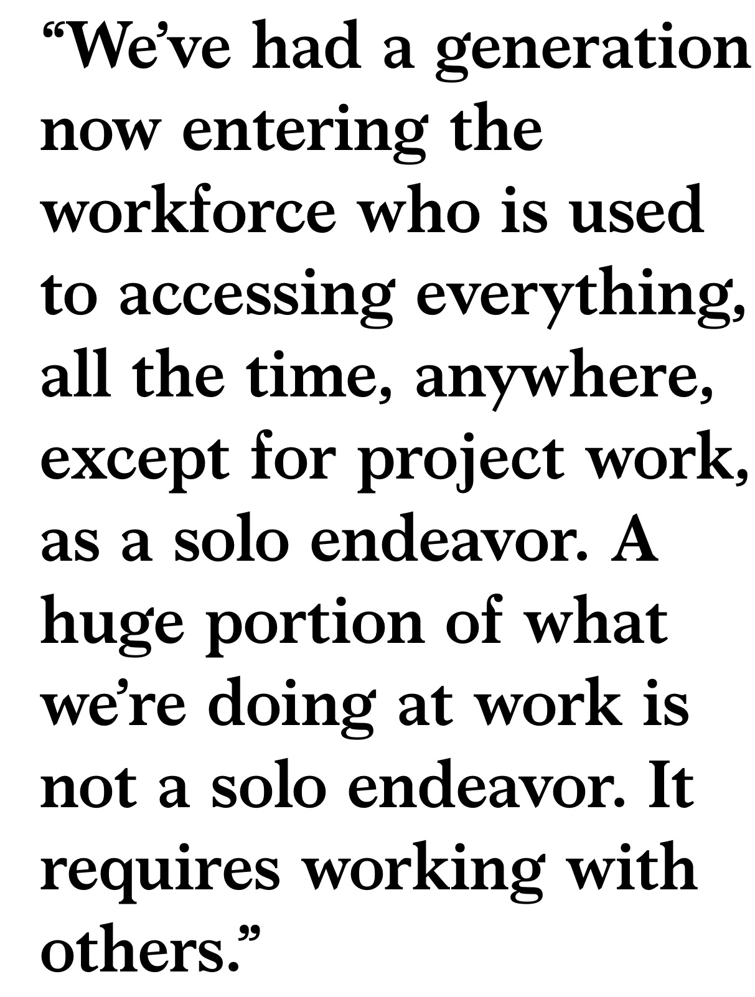
Quelle: Bill Schaninger McKinsey

Slide 29

Lernkultur statt Balkone

Slide 30
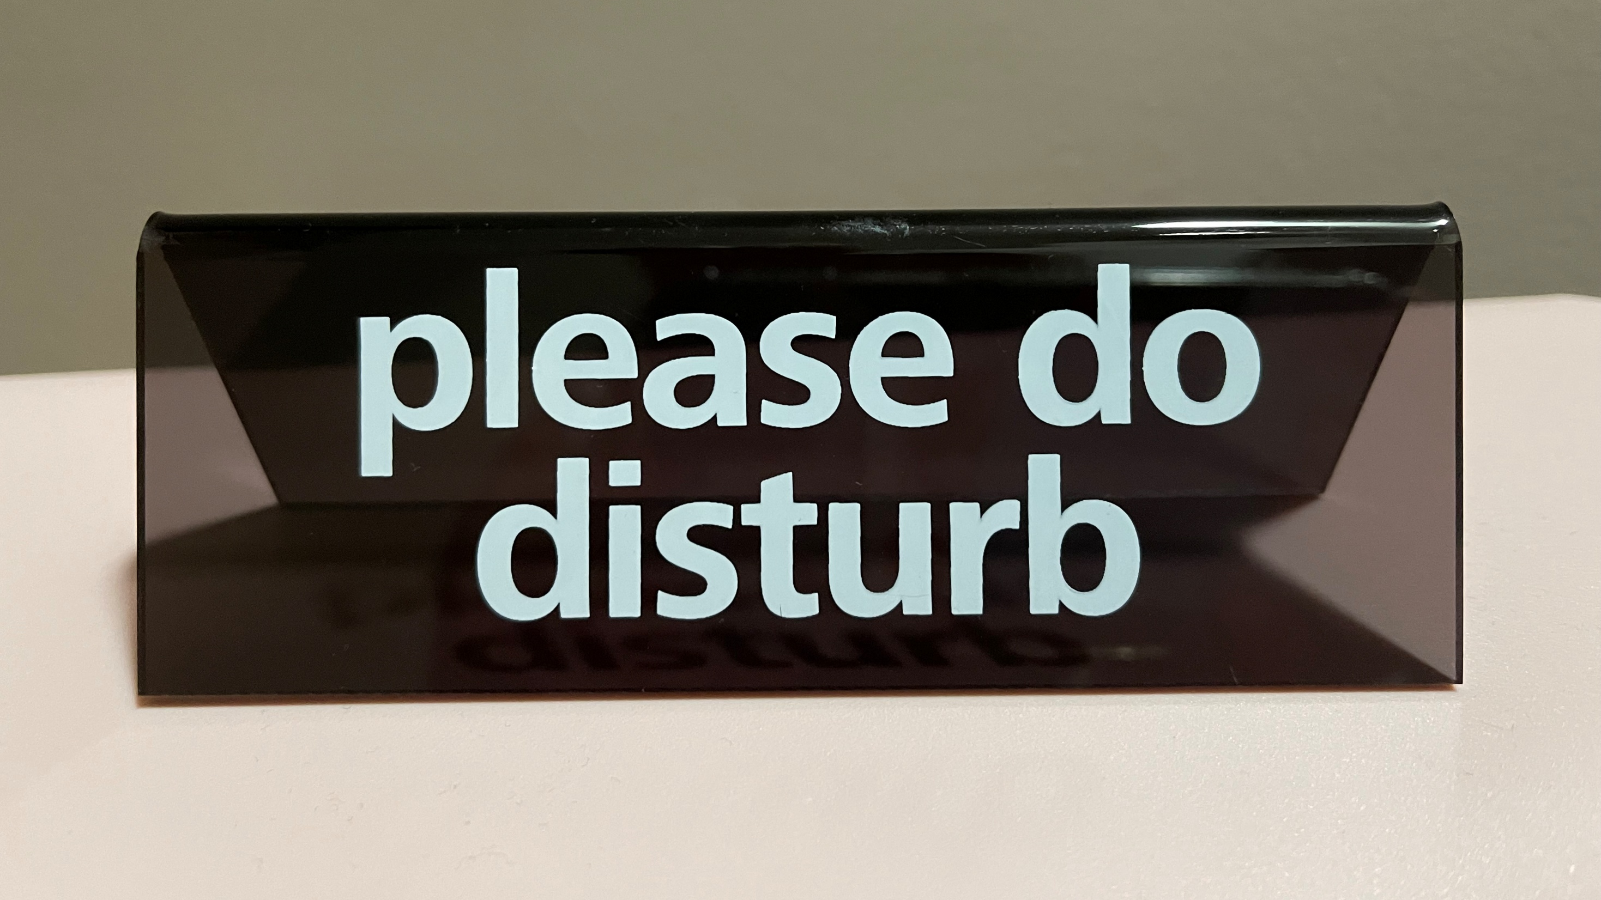

Slide 31


Geniekultur
Wachstumskultur
Quelle: Mary C Murphy, Cultures of growth

Slide 32
?
Lernkultur
Offenheit
Vertrauen
?
bekannt ZIEL unbekannt
Erfahrung
Prozesse
Kennzahlen
bekannt WEG ZUM ZIEL unbekannt

Slide 33
Wir irren uns gemeinsam empor
Notes:
Dieses explorative Vorgehen ist gerade sehr en vogue.
Überall dort, wo wir nicht genügend Sicherheit haben, um qualifiziert zu entscheiden, versuchen wir sie im Kleinen zu gewinnen. Mit Experimenten. Zeitgeist

Slide 34

Notes:
Barbara Josef
Nun 27 Gruppen à 5-6 Personen
Gruppenzuteilung auf dem Namensetikett; wo ihr startet seht ihr hier auf dem Plan; für jede Örtlichkeit steht ein:e Helfer:in zur Verfügung, nach der Pause zeigt sie euch den Weg; die Box steht dort schon für euch bereit
Bitte haltet Euch an den Ablauf der Spiele, die Abfolge wurde bewusst gewählt
Es sind insgesamt 10 Spiele
Bei jedem Spiel findet ihr alles Nötige im entsprechenden Couvert / Sack
Haltet ein Smartphone bereit und haltet euch unbedingt an die Zeitvorgabe.
Tragt Eure Punktezahl ein und schickt sie, bevor ihr ins Plenum kommt, unbedingt zusammen mit Eurem Teamnamen an die genannte Emailadresse ein (an Cindy).
Falls ihr gar nicht weiterkommt, wählt die Infoline; die Nummer findet ihr auf der Punktekarte; ihr landet dann bei Andrea.
Wer möchte, kann die Box im Anschluss mitnehmen und fürs Team brauchen. Ansonsten dürft ihr die Spielboxen am Schluss in den Räumen lassen.
Um 16.45 Uhr treffen wir uns wieder hier.
Hinweis 20'000 Tausender Note

Slide 35
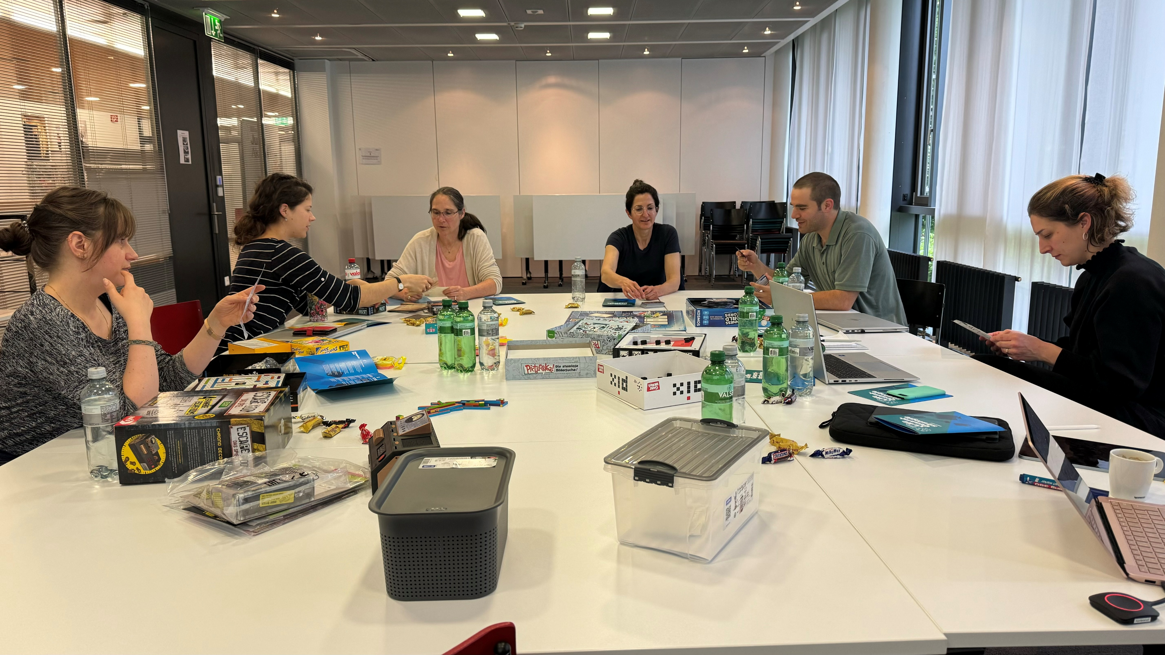

kritischer Blick als Nichtspielerin
Spielprofi
Gestaltungskünstlerin
«Alles-ist-möglich»-Macherin
Spieletester
und Wertehüter
Gamerin mit Herz und Weitblick
Notes:
MIR: Und nun kommen wir zum nächsten Teil des Nachmittags: zu den Kader Games. Bevor wir Euch in das Spiel einführen, möchte ich zuerst meinen Dank aussprechen. Wenn wir über Vielfalt sprechen muss auch die Organisation eines solchen Anlass partizipativ erfolgen und möglichst viele Perspektiven vertreten sein. Deshalb waren von Beginn an schon unterschiedliche Perspektiven vertreten. Ich möchte mich ganz herzlich bei der "Spielgruppe" für die Entwicklung des Spiels bedanken:
Primula Meier (MZU)
Marina Krucker (JVA)
Nina Albin (GFA)
Pablo Parli (GZW)
Joelle Albrecht (F&E)
Barbara Josef (Beraterin, Firma 5to9, Ideenmaschine😉)
Andrea Steinemann (Amtsleitung)
Und auch bei den Spieletestern:
Oliver Baumann (KOM)
Martin Veigas (Recht)
Pablo Parli (GZW)
Nun übergebe ich das Wort an Barbara für die Einführung in die Spiele-Welt.

Slide 36
TRANSVERSALE
TEAMS
Interdisziplinäre Zusammen-arbeit Internen und Externen
MARKTPLATZ
PROJEKTE
MARKTPLATZ
LINIE
LINIE
t
Bestehendes optimieren
neue, komplexe Fragen
übergeordnete Themen
Notes:
Wie sieht diese Struktur aus?

Slide 37



MEIN BEITRAG FÜR EIN STARKES WIR
WERTSCHÄTZUNG
Wie kann ich anderen Mut machen?
Wie bringe ich andere zum glänzen?
Wie schaffen wir Zugehörigkeit und Geborgenheit?
REFLEXION
Was können wir weglassen, was vereinfachen?
Wie können wir unserer Energie Sorge tragen?
Wie schaffen wir Denk- & Reflexionsräume?
ORIENTIERUNG
Wie kann ich Orientierung stiften?
Wie kann ich Perspektiven schaffen?
Wie kann ich das individuelle Wachstum fördern?
Notes:
Die Formel für Implikationen Führung

Slide 38
  “I not only use all the brains that I have, but all I can borrow.”
  Woodrow Wilson

